Slide 1


RECUERDA PONER A GRABAR LA CLASE
Notes:
Colocar todas las clases

Slide 2


¿DUDAS DEL ON-BOARDING?
MIRALO AQUI
Notes:
Obligatoria siempre.

Slide 3

Clase 15. JAVASCRIPT
INTRODUCCIÓN A SPA CON JQUERY
Notes:
Obligatoria siempre

Slide 4

Aprender qué es una SPA y qué beneficios tiene sobre las páginas.
Entender el concepto MVC.
OBJETIVOS DE LA CLASE
Notes:
Obligatoria siempre. Es lo que queremos alcanzar una vez finalizada la clase. Recordá que se enuncian en principio con el verbo delante (por ejemplo: “Comprender…”, “Analizar…”, “conocer…”, etc).

Slide 5

GLOSARIO:
Clase 14
AJAX: significa JavaScript asincrónico y XML (Asynchronous JavaScript and XML). Es un conjunto de técnicas de desarrollo web que permiten que las aplicaciones web funcionen de forma asincrónica, procesando cualquier solicitud al servidor en segundo plano.
API o Application Programming Interfaces: es un conjunto de reglas y especificaciones que las aplicaciones pueden seguir para comunicarse entre ellas.

Slide 6
MAPA DE CONCEPTOS

Slide 7


MAPA DE CONCEPTOS CLASE 15
PSA
¿Qué es?
Arquitectura
Router
Ejemplo de SPA
MVC
Notes:
Se puede usar para comenzar o finalizar la clase, según sea más conveniente. La información de este slide es de relleno.
Recurso: Mapa de conceptos
Muestra rápidamente los contenidos de la clase y cómo se relacionan. Ayuda a los estudiantes a evitar “perderse” durante la clase, al avanzar en un sentido lineal una diapositiva tras otra. El ejemplo pertenece a la primera clase del curso UX/UI.
Sugerencia: -También se pueden mostrar con un menor énfasis o colores apagados, aquellos contenidos de clases anteriores y que se vinculen con la actual.
-Resaltar con color los temas que se abordan en la clase.

Slide 8





CRONOGRAMA DEL CURSO
Clase 14
Clase 15
Clase 16
AJAX con jQuery
Introducción a SPA con jQuery
Workshop II
AJAX EN TU PROYECTO
ENTREGA DEL PROYECTO FINAL
EJEMPLO EN VIVO
TERCERA ENTREGA DEL PROYECTO FINAL
PRACTICAR SPA
Notes:
Recurso: Cronograma del curso - Se muestra al inicio de cada clase
- Tiene un aspecto similar a un calendario. - Resume rápidamente: título de la clase, número y contenidos que abarca
- Guía rápida tanto para docentes, como para estudiantes. - Para mayor ubicación en el curso, también muestra en un tamaño más pequeño lo sucedido la clase anterior y la siguiente.
-Ubicar en el interior de cada clase aquellas cuestiones destacadas con las cuales se encontrará el alumno y con su respectivo nombre: desafíos, entregables de proyecto, actividades colaborativas o ejemplos en vivo.

Slide 9


HERRAMIENTAS DE LA CLASE
Les compartimos algunos recursos para acompañar la clase
Guión de clase Nº 15 aquí
Quizz de clase Nº 15 aquí
Booklet de Javascript aquí
FAQs de Javascript aquí

Slide 10

SPA
Notes:
Usar para los módulos más importantes de la clase, donde se introducen conceptos que se ven en varios slides. No hay que usarla para todos los módulos.

Slide 11

¿QUÉ ES UNA APLICACIÓN SPA?
Por SPA se conocen las aplicaciones de una sola página o Single Page Applications.
La aplicación SPA se carga una única vez en el navegador, y luego todo intercambio de contenidos se realiza sin recargar la pantalla.
Ejemplos de aplicaciones SPA son Slack, Discord y Netflix.
Notes:
Usar para slides de texto con imagen.

Slide 12
ARQUITECTURA DE UN SPA
La mayor parte de la funcionalidad de la aplicación (la lógica) queda en el cliente (navegador).
Se accede y envía datos al servidor mediante AJAX, siendo la arquitectura del backend, generalmente una API REST.
Todo la información necesaria para que la aplicación funcione se cargar en el cliente durante la petición inicial y el acceso a diferentes páginas de la aplicación las maneja el router.
Servidor
Cliente
Procesa las transacciones. Ej: login, registrarse, comprar, etc
HTML + JS: Lógica + Router + Renderizado de las diferentes pantallas
Base de datos

Slide 13
ROUTER
El router o ruteador dentro de una aplicación SPA, cumple la función de controlar e interpretar cada solicitud que el usuario haga en la página, para realizar un cambio en la URL mediante los hash (ejemplo: dominio.com/#seccion).
Ese cambio de URL implica realizar al servidor la solicitud de los datos necesarios para luego renderizar o dibujar mediante JS la nueva página que se mostrará. Durante este proceso, el usuario no verá recargar la pestaña del navegador, sino que todo el proceso ocurre de manera asincrónica. Sólo notará que el contenido de la página web se modifica.

Slide 14
VENTAJAS DE APLICACIÓN SPA
Es más rápida y flexible.
Mejor experiencia de usuario.
Caché más poderoso.
Simplicidad para implementar en servidores.
Posibilidad de incorporar UI de Material Design.
Notes:
Usar para que los estudiantes puedan explorar en sus casas los recursos vistos en clase: artículos, herramientas, websites, videos.

Slide 15
MVC
Notes:
Usar para los módulos más importantes de la clase, donde se introducen conceptos que se ven en varios slides. No hay que usarla para todos los módulos.

Slide 16
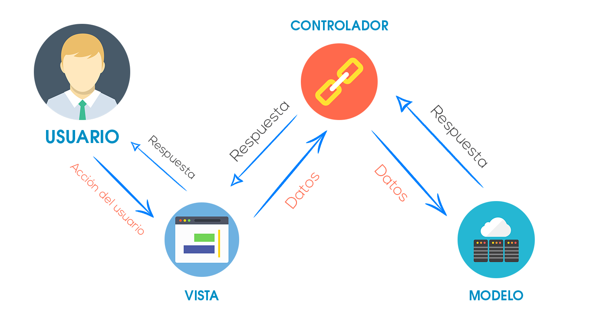
MVC
En la metodología SPA debemos utilizar el patrón MVC (Modelo Vista Controlador). Este separa la lógica de la aplicación, de la lógica de la vista en una aplicación. La mayoría de los frameworks modernos utilizan MVC (o alguna adaptación del MVC) para la arquitectura de aplicación. Algunos frameworks JS MVC son AngularJS,Ember y Backbone.

Slide 17
MODELO
Se encarga de los datos, generalmente (pero no obligatoriamente) consultando la base de datos. Actualizaciones, consultas, búsquedas, etc. todo eso va aquí, en el modelo.
class ProductoModel {
constructor() {
const productos = JSON.parse(localStorage.getItem('productos')) || [];
this.productos = productos.map(producto => new Producto(producto));
}
guardarProductos() {
localStorage.setItem('productos', JSON.stringify(this.productos));
}
agregarProducto(producto) {
this.productos.push(new Producto(producto));
this.guardarProductos();
}
}
Notes:
Usar para slides de sólo texto con el contenido más importante de la clase. En una presentación de 50 slides usar máximo 5 de estas.

Slide 18
VISTA
Son la representación visual de los datos, todo lo que tenga que ver con la interfaz gráfica. Ni el modelo ni el controlador se preocupan de cómo se verán los datos.
class ProductoView {
listarProductos(padre,data, callback){
let html = '';
for (const producto of data) {
html+=`<div>
<input value="${producto.id}" type="hidden">
<h4> Producto: ${producto.nombre}</h4>
<b> $ ${producto.precio}</b>
<button class="btnComprar">Comprar</button>
</div>`;
}
$(padre).html(html);
$(".btnComprar").click(callback);
}
}
Notes:
Usar para slides de sólo texto con el contenido más importante de la clase. En una presentación de 50 slides usar máximo 5 de estas.

Slide 19
CONTROLADOR
Se encarga de controlar , es decir de definir el procesamiento principal en respuesta a eventos de usuario, solicitar los datos al modelo y comunicárselos a la vista.
class ProductoController {
constructor(productoModel, productoView) {
this.productoModel = productoModel;
this.productoView = productoView;
this.productoView.agregarProducto('#pag1',(event) =>{
let hijos = $(event.target).parent().children();
this.productoModel.agregarProducto({
id: this.productoModel.productos.length + 1,
nombre: hijos[1].value,
precio: hijos[2].value,
});
}
const app = new ProductoController(new ProductoModel(), new ProductoView());
Notes:
Usar para slides de sólo texto con el contenido más importante de la clase. En una presentación de 50 slides usar máximo 5 de estas.

Slide 20
☕
BREAK
¡5/10 MINUTOS Y VOLVEMOS!
Notes:
Obligatoria siempre. A la hora del Break, entre 5 y 10 minutos. Considerar ubicar este espacio en un momento adecuado de la clase. Al volver, mostrar los resultados de la pregunta del anterior slide y generar un breve intercambio.

Slide 21
¡Ya estás llegando al fin de la cursada! Recordá que luego de la corrección de tu proyecto final, se notificará por Slack y email si quedaste en el TOP10 No cuelgues, que tenés hasta 2 semanas desde que te nofificamos para solicitar los beneficios.
¡5/10 MINUTOS Y VOLVEMOS!

Slide 22

SPA: EJEMPLO
Notes:
Usar para los módulos más importantes de la clase, donde se introducen conceptos que se ven en varios slides. No hay que usarla para todos los módulos.

Slide 23
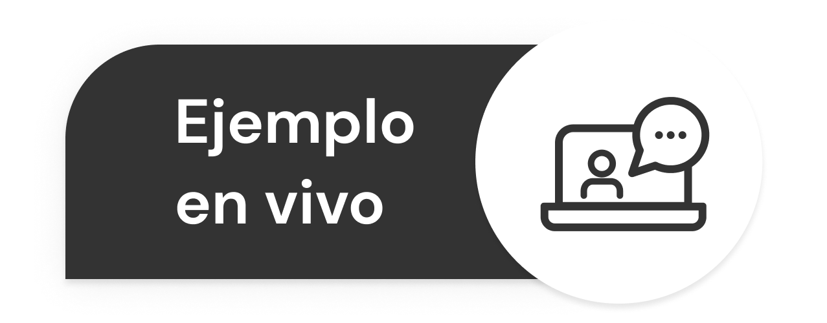
¡VAMOS A PRACTICAR LO VISTO!
ESTA VEZ, TODOS A LA PAR
Notes:
Mostrar lo explicado con el editor de texto

Slide 24
EJEMPLO ROUTING SPA
Vamos a ver parte por parte todos los pasos para armar una estructura SPA simple con routing para una web con 3 secciones. Como no estamos utilizando un servidor, utilizaremos información estática y HTML.
No usaremos AJAX para recuperar información del lado servidor, ya que no estamos trabajando con el backend. Esa instancia podría incorporarse al momento de dibujar el HTML.
Recomendamos utilizar la siguiente plantilla para el ejemplo: SPA_PLANTILLA

Slide 25
<!DOCTYPE html>
<html>
<head>
<title>EJEMPLO SPA</title>
</head>
<body>
<h2>SPA CODER HOUSE</h2>
<hr>
<nav>
<a href="/" class="button">Agregar Producto</a>
<a href="#/pagina1" class="button">Ver Productos</a>
<a href="#/pagina2" class="button">Buscar</a>
</nav>
<div id="notificacion"></div>
<div id="app" style="height: 1000px;">
</div>
<!-- SCRIPTS JS -->
<script src="js\jquery-3.5.1.js"></script>
<script src="js\productos.js"></script>
<script src="js\main.js"></script>
</body>
</html>
PASO 1
Analizamos el HTML base donde vemos los links a cada página y un archivo main.js donde programaremos la lógica SPA.
Empleamos además un script productos.js con las clases MVC
Notes:
Usar para slides de sólo texto con el contenido más importante de la clase. En una presentación de 50 slides usar máximo 5 de estas.

Slide 26
PASO 2
Dentro del archivo main.js instanciamos el controlador de productos y creamos las siguientes rutas.
const app = new ProductoController(new ProductoModel(), new ProductoView());
// LISTA DE RUTAS (ASOCIAR A CADA ACCION)
const routes = [
{ path: '/' , action: 'agregar' },
{ path: '/pagina1', action: 'listar' },
{ path: '/pagina2', action: 'buscar' },
];
Notes:
Usar para slides de sólo texto con el contenido más importante de la clase. En una presentación de 50 slides usar máximo 5 de estas.

Slide 27
PASO 3
Analizamos el componente a mostrar cuando hay errores en productos.js.
const ErrorComponent = (padre) => {
$(padre).html("<h2>Error 404</h2>");
}
PASO 4
Programamos una función para obtener el hash actual en el navegador.
//OBTENER LA RUTA ACTUAL (USAMOS EL OBJETO LOCATION Y SU PROPIEDAD HASH). SI "" || '/' ENTONCES parseLocation = '/'
const parseLocation = () => location.hash.slice(1).toLowerCase() || '/';
Notes:
Usar para slides de sólo texto con el contenido más importante de la clase. En una presentación de 50 slides usar máximo 5 de estas.

Slide 28
PASO 5
Definimos una funciòn para buscar la acción correspondiente en el array de rutas.
Luego creamos el router y llamamos a las funciones previamente codificadas.
//BUSCAMOS LA ACCIÓN EN EL ARRAY routes QUE CORRESPONDE A LA RUTA CON FIND
const findActionByPath = (path, routes) => routes.find(r => r.path == path || undefined);
const router = () => {
//OBTENER RUTA ACTUAL
const path = parseLocation();
//OBTENER ACCIÓN ACTUAL
const action = findActionByPath(path, routes).action;
};
Notes:
Usar para slides de sólo texto con el contenido más importante de la clase. En una presentación de 50 slides usar máximo 5 de estas.

Slide 29
const router = () => {
//OBTENER RUTA ACTUAL
const path = parseLocation();
const { action = 'error' } = findActionByPath(path, routes) || {};
// LLAMAMOS AL MÈTODO CORRESPONDIENTE PARA LA ACCIÒN ENCONTRADA
switch (action) {
case 'agregar':
app.agregar('#app');
break;
case 'listar':
app.listar('#app');
break;
case 'buscar':
app.buscar('#app');
break;
default:
ErrorComponent('#app')
break;
}
};
PASO 6
Empleamos la estructura swich para determinar qué comportamiento ejecuta el controlador según la acciòn de la ruta solicitada.
Notes:
Usar para slides de sólo texto con el contenido más importante de la clase. En una presentación de 50 slides usar máximo 5 de estas.

Slide 30
PASO 7
Por último, conectamos nuestra estructura al funcionamiento de la web, mediantes los eventos load, y hashchange. De forma que la función router() se ejecute al cargar la página, y cada vez que se produce un cambio de Hash en la URL
//CADA VEZ QUE SE DETECTA LA CARGA DE LA VENTANA SE LLAMA A LA FUNCION ROUTER
$( window ).on( 'load', function() {
router();
});
//CADA VEZ QUE SE DETECTA UN CAMBIO EN EL HASH (EJEMPLO la URL CAMBIA DE #/pagina1 a #/pagina2) SE LLAMA A LA FUNCION ROUTER
$( window ).on( 'hashchange', function() {
router();
} );
Notes:
Usar para slides de sólo texto con el contenido más importante de la clase. En una presentación de 50 slides usar máximo 5 de estas.

Slide 31
PRÓXIMA CLASE: WORKSHOP FINAL
La próxima clase es la última, por lo que haremos un Workshop para que puedas mostrar el estado de avance de tu Proyecto Final. Es el momento de lucir ante todos tus compañeros, tutores y docente todo el trabajo del curso.
Te recomendamos presentar tu proyecto, no solo mostrarlo en funcionamiento, sino también "venderlo". Puedes usar una presentación, un video, o sólo un buen speech
Si te interesa exponer, avisale a tu tutor antes de terminar la clase de hoy.
Notes:
Usar para que los estudiantes puedan explorar en sus casas los recursos vistos en clase: artículos, herramientas, websites, videos.

Slide 32

¿PREGUNTAS?
Notes:
Obligatoria. Se sugiere ubicar al finalizar la explicación de algún tema, para abrir formalmente el espacio de preguntas y ordenar la interacción.

Slide 33
¡MUCHAS GRACIAS!
Resumen de lo visto en clase hoy:
Concepto de SPA.
Concepto de MVC.
Ejemplo de SPA.
Notes:
Obligatoria siempre. En caso de cerrar con el “mapa de conceptos” se puede dejar solo “muchas gracias”. Completar el resumen con palabras claves de lo visto.

Slide 34

OPINA Y VALORA ESTA CLASE
Notes:
Obligatoria siempre.

